Slide 1



Slide 2


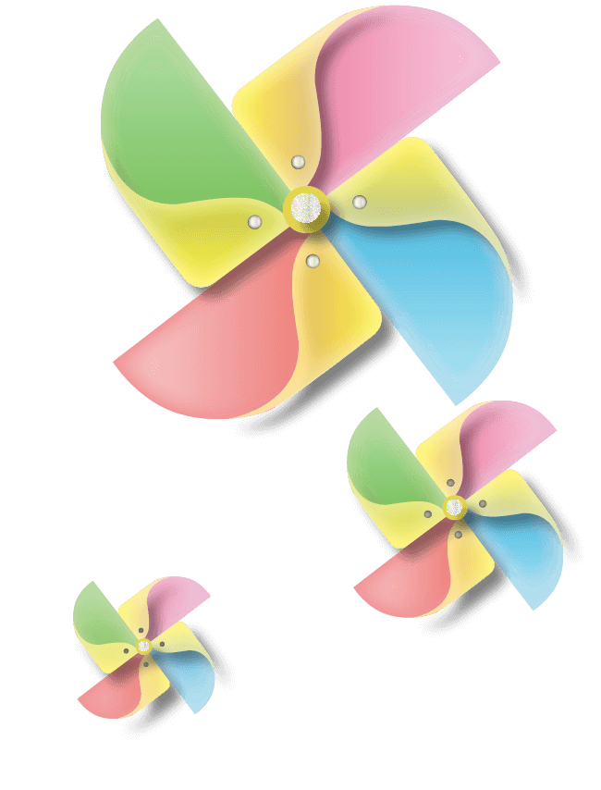
Mục tiêu cần đạt
1. Kiến thức:
- Nghe - viết đúng bài CT; trình bày đúng hình thức đoạn văn
- Làm đúng BT2a phân biệt ch/tr. Miêu tả được một trong các đồ chơi hoặc trò chơi có tiếng chứa âm tr/ch
01
02
2. Kĩ năng:
- Rèn kĩ năng viết đẹp, viết đúng chính tả.
03
3. Phẩm chất:
- Giáo dục tính cẩn thận, chính xác, yêu thích chữ viết
4. Góp phần phát triển năng lực:
- NL tự chủ và tự học, NL sáng tạo, NL ngôn ngữ, NL thẩm mĩ.
* GD BVMT: Ý thức yêu thích cái đẹp của thiên nhiên và quý trọng những kĩ niệm đẹp của tuổi thơ.
04

Slide 3
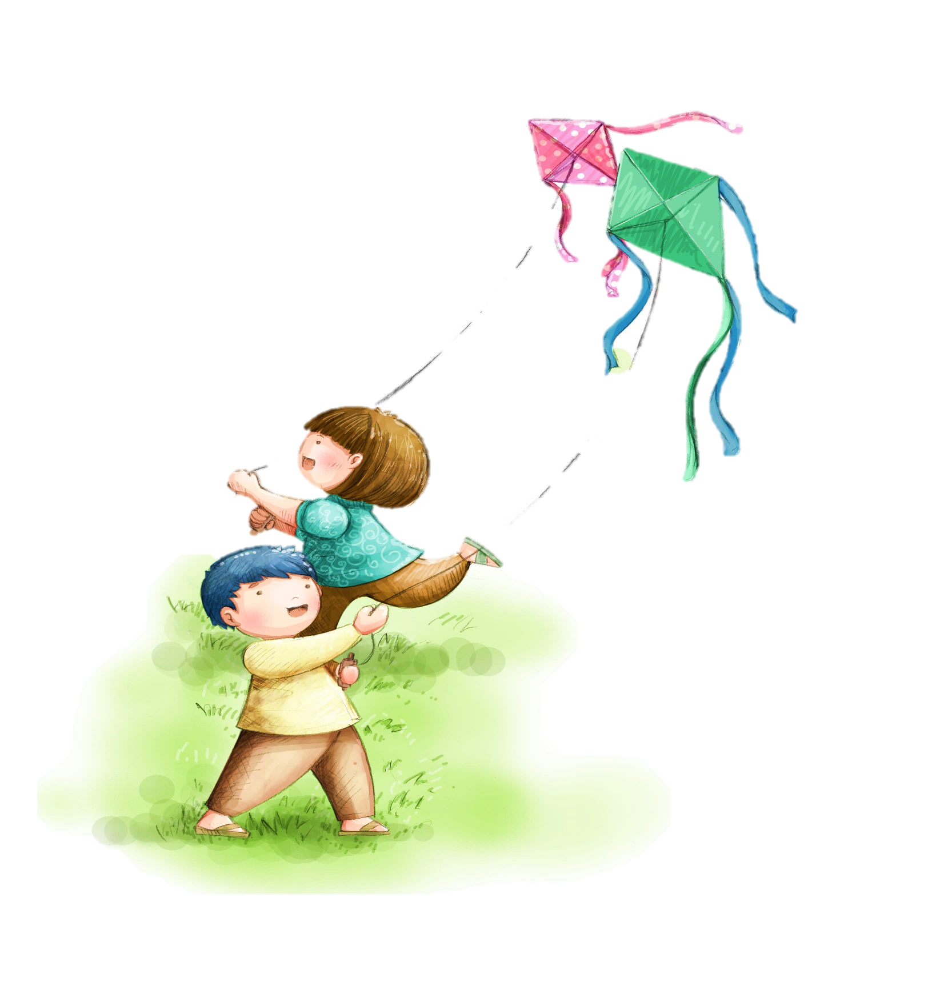



01
KHỞI ĐỘNG

Slide 4

Tìm các tính từ chứa tiếng bắt đầu bằng s hoặc x
Xanh xanh, xanh mướt
Xấu xí, xơ xác
Xanh xao, xanh sẫm
Xa xôi, xôn xao
Sáng suốt
Siêng năng
Sảng khoái
Sáng sủa

Slide 5
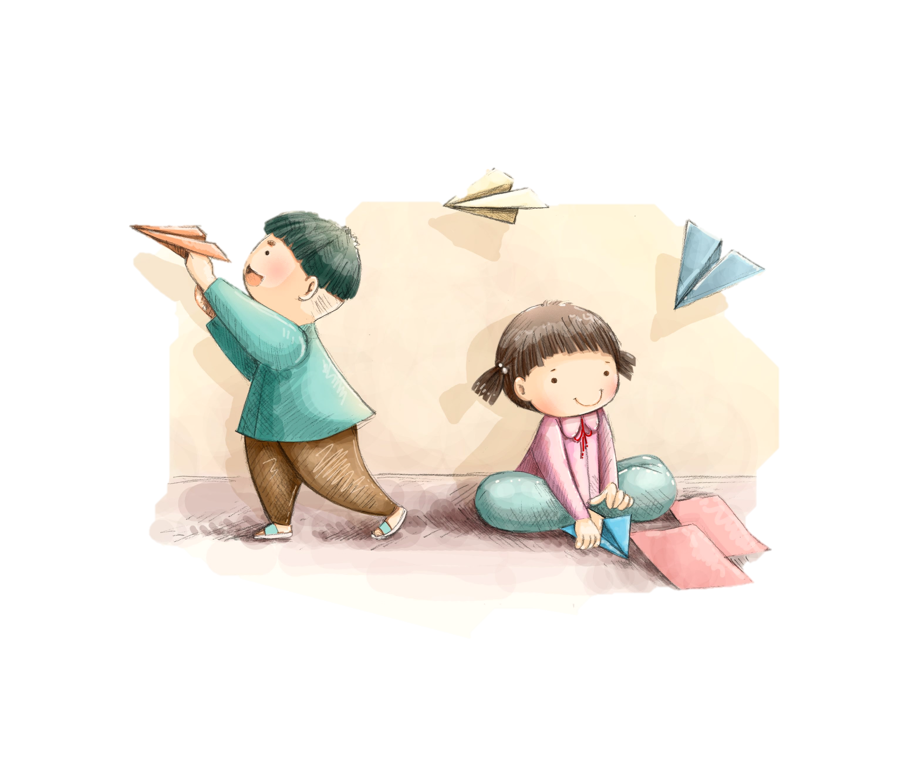
02
TÌM HIỂU BÀI

Slide 6

Nghe – viết:
CÁNH DIỀU TUỔI THƠ
Tuổi thơ của tôi được nâng lên từ những cánh diều.
Chiều chiều, trên bãi thả, đám trẻ mục đồng chúng tôi hò hét nhau thả diều thi. Cánh diều mềm mại như cánh bướm. Chúng tôi vui sướng đến phát dại nhìn lên trời. Tiếng sáo diều vi vu trầm bổng. Sáo đơn, rồi sáo kép, sáo bè,…như gọi thấp xuống những vì sao sớm.
Theo Tạ Duy Anh

Slide 7

Nội dung đoạn viết cho em biết điều gì?
Cánh diều đẹp như thế nào?
Cánh diều mềm mại như cánh bướm.
Niềm vui sướng và khát vọng đẹp mà trò chơi thả diều mang lại cho đám trẻ

Slide 8

03
Luyện viết từ khó

Slide 9
Hướng dẫn viết từ khó:
vui sướng
phát dại
trầm bổng
sáo kép
bãi
hò hét
mềm mại

Slide 10
04
Viết chính tả
Các em hãy tập trung, chú ý lắng nghe và ngồi đúng tư thế.

Slide 11
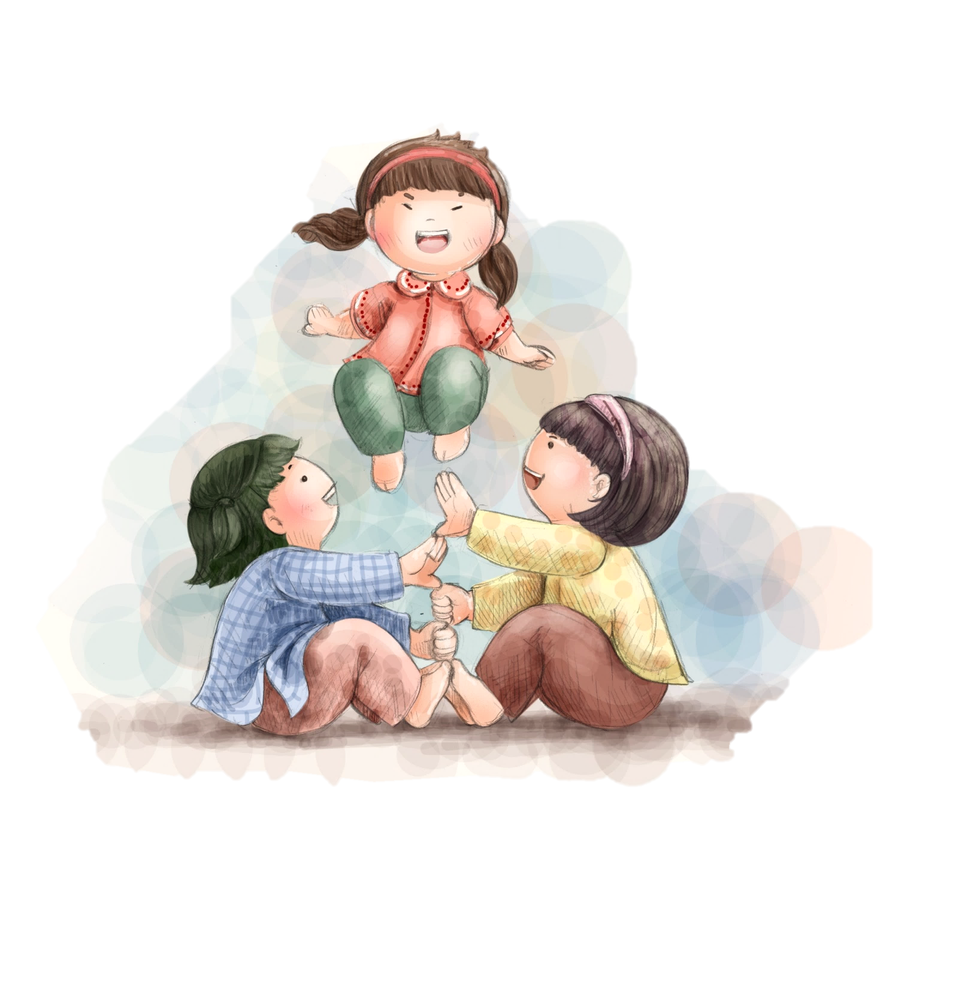
05
Soát lỗi

Slide 12
Nghe – viết:
CÁNH DIỀU TUỔI THƠ
Tuổi thơ của tôi được nâng lên từ những cánh diều.
Chiều chiều, trên bãi thả, đám trẻ mục đồng chúng tôi hò hét nhau thả diều thi. Cánh diều mềm mại như cánh bướm. Chúng tôi vui sướng đến phát dại nhìn lên trời. Tiếng sáo diều vi vu trầm bổng. Sáo đơn, rồi sáo kép, sáo bè,…như gọi thấp xuống những vì sao sớm.
Theo Tạ Duy Anh

Slide 13
06
Luyện tập

Slide 14
Bài tập 2a:
Tìm tên các đồ chơi hoặc trò chơi chứa tiếng bắt đầu bằng tr hoặc ch.

Slide 15
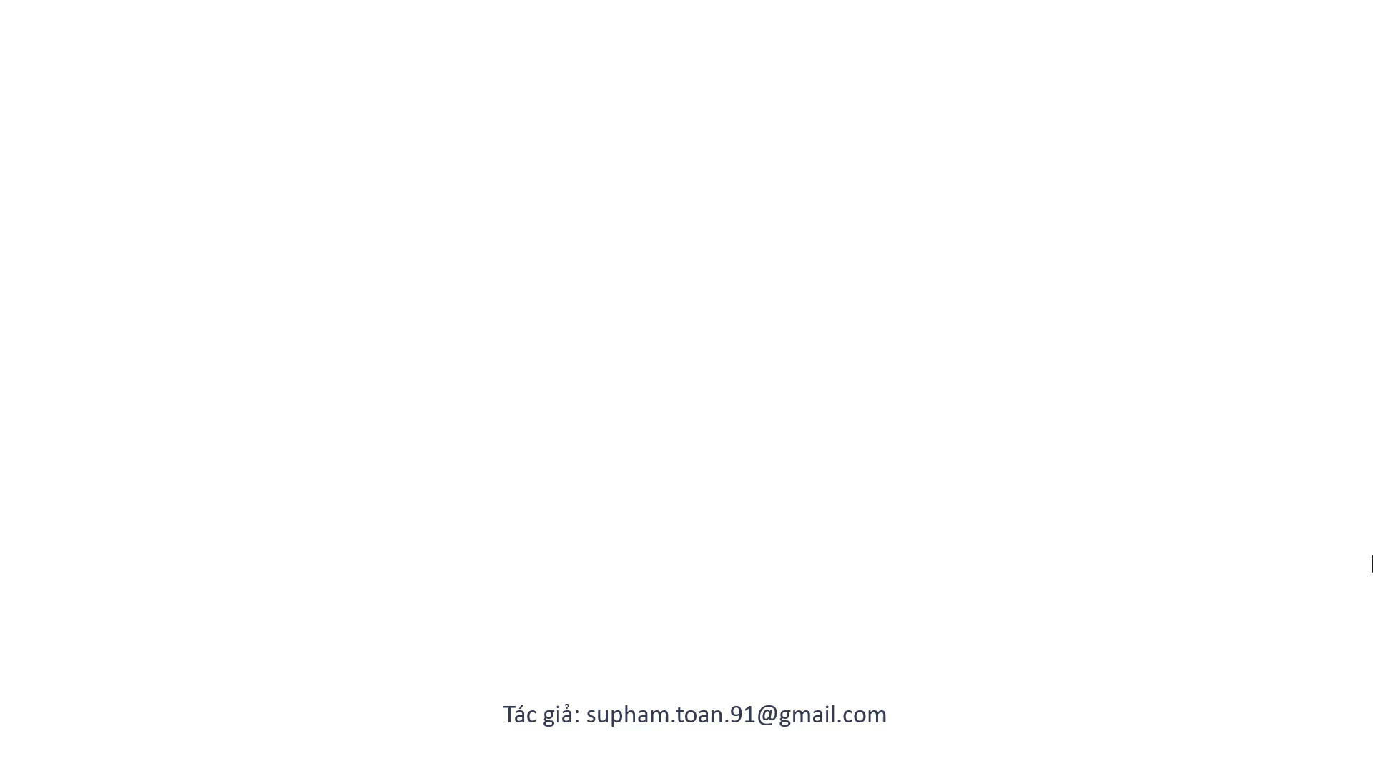

Slide 16



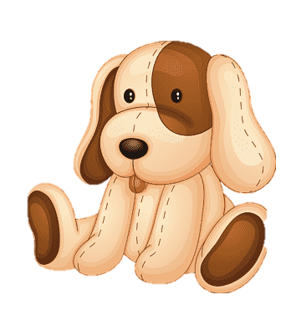
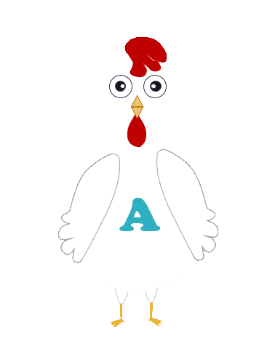
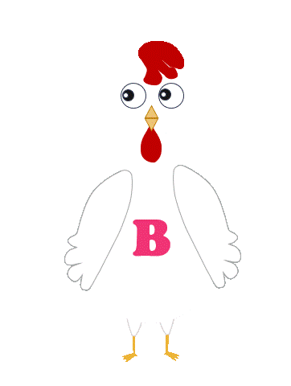
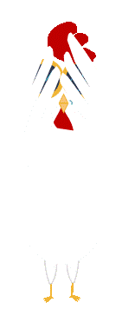
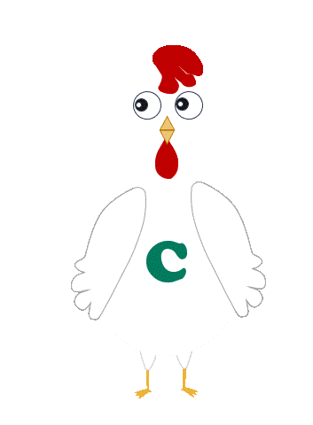

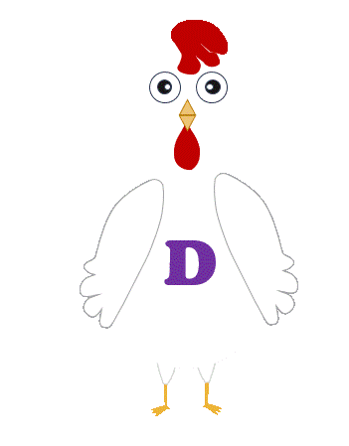

Time
Egg
Tên đồ chơi hoặc trò chơi chứa tiếng bắt đầu bằng tr hoặc ch.
Gấu bông
Thú bông
Chó bông
Chó con

Slide 17
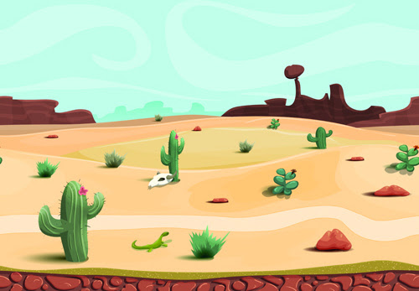
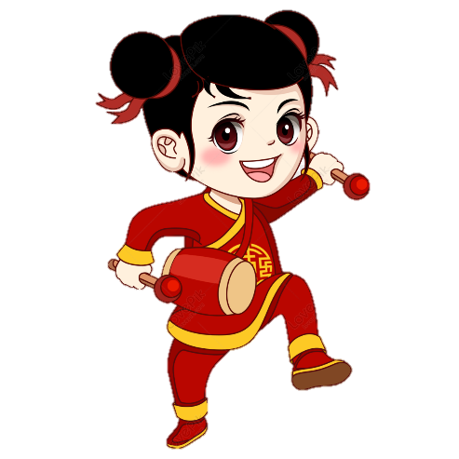
Time
Egg
Tên đồ chơi hoặc trò chơi chứa tiếng bắt đầu bằng tr hoặc ch
Đánh trống
Trống cơm
Trống đánh
Trống chiêng

Slide 18


Time
Egg
Tên đồ chơi hoặc trò chơi chứa tiếng bắt đầu bằng tr hoặc ch
Chỉ điểm
Chong chóng
Trốn tìm
Chi chi chành chành

Slide 19
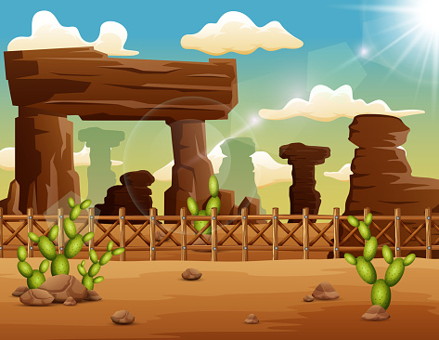
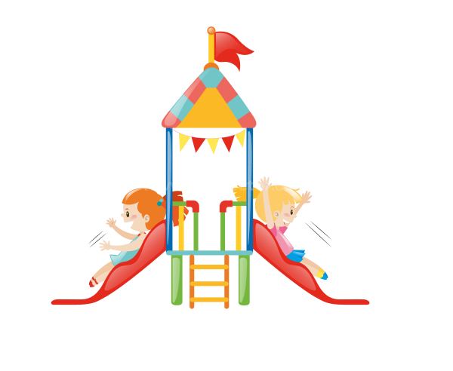
Time
Egg
Tên đồ chơi hoặc trò chơi chứa tiếng bắt đầu bằng tr hoặc ch
Cầu trượt
Trượt ván
Xích đu
Lướt ván

Slide 20
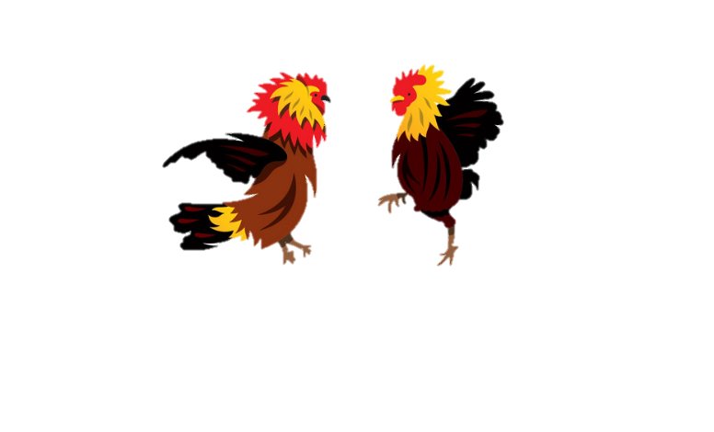
Time
Egg
Tên đồ chơi hoặc trò chơi chứa tiếng bắt đầu bằng tr hoặc ch
Gà đá
Gà nhảy
Chọi gà
Gà bay

Slide 21


Slide 22
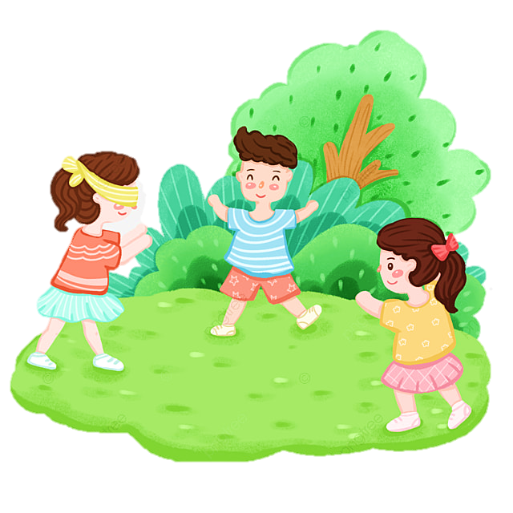
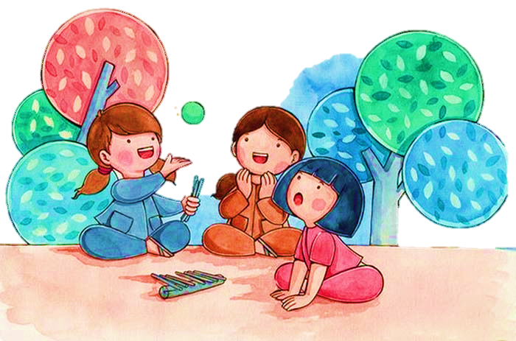
Một số trò chơi, đồ chơi bắt đầu bằng tr hoặc ch
Chơi chuyền
Trốn tìm

Slide 23
Bài tập 3
Miêu tả một trong các đồ chơi hoặc trò chơi đó
Diễn đạt để các bạn hình dung được đồ chơi và biết chơi trò chơi
Kết hợp cử chỉ, động tác, hướng dẫn bạn cách chơi

Slide 24
07
Dặn dò

Slide 25
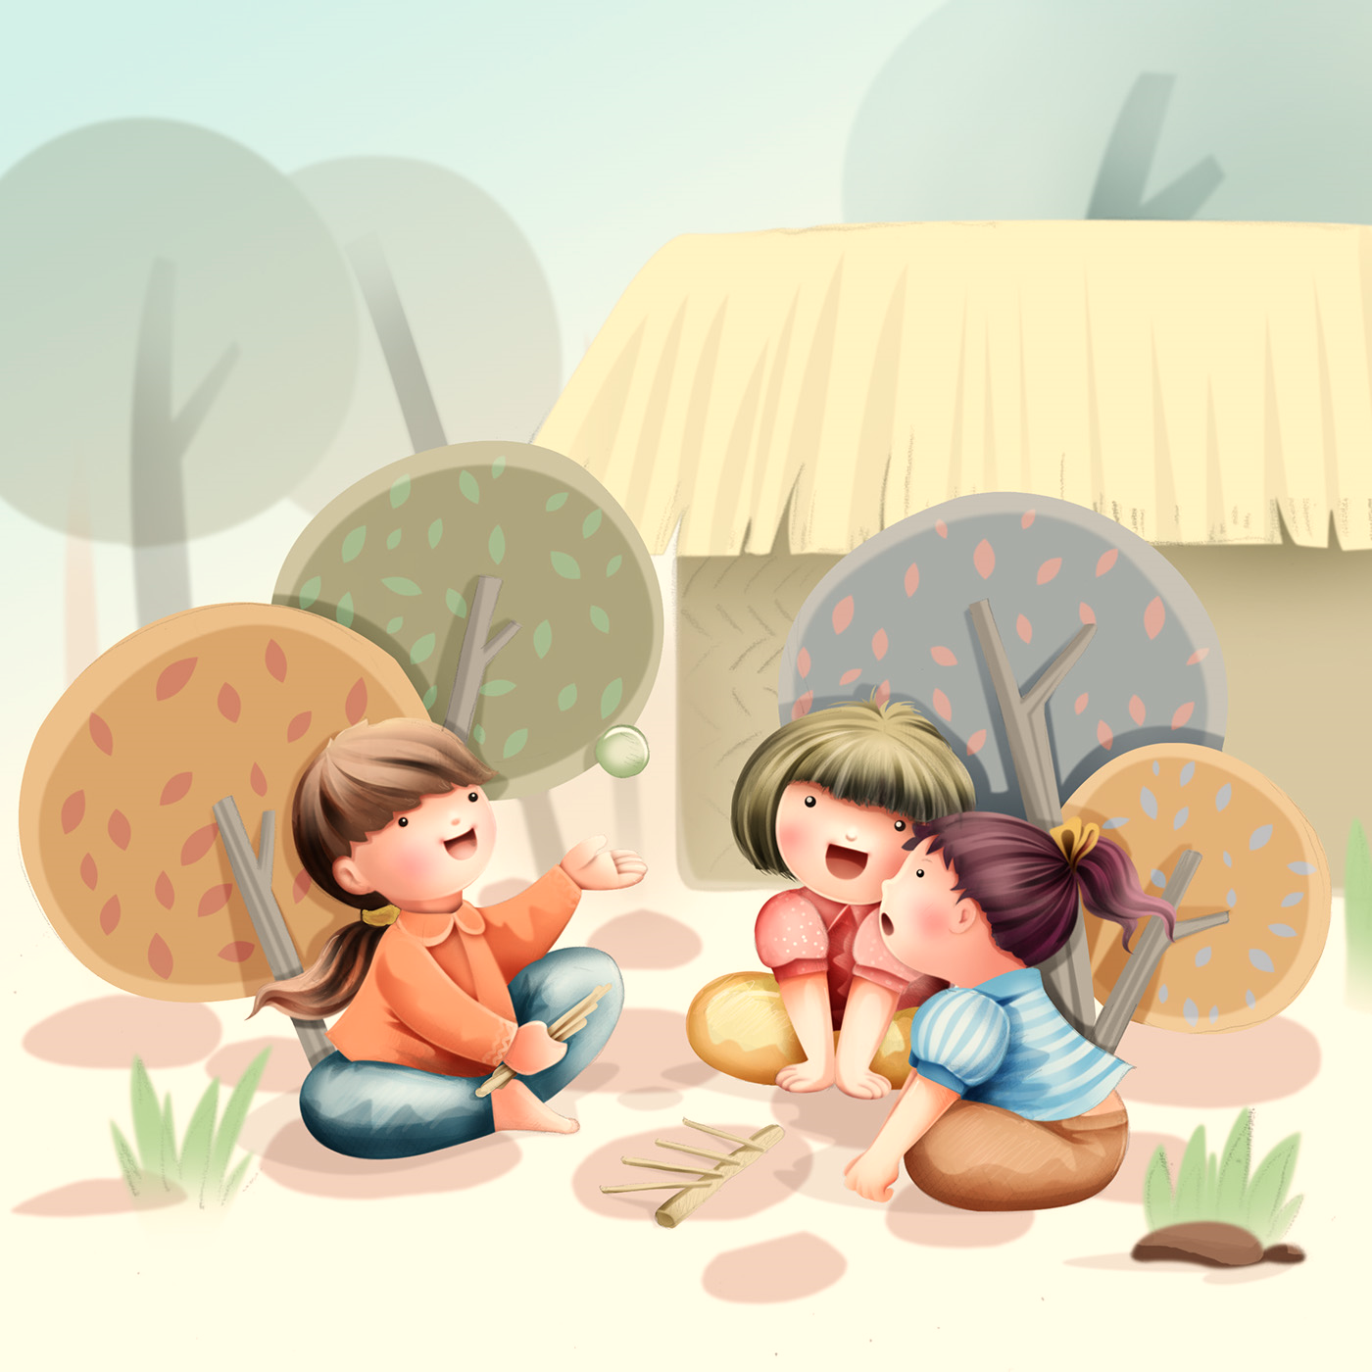

Chúc các em học tốt!!!

